Slide 1
Báo cáo môn Quản trị dự án công nghệ thông tin
Giảng viên: TS. Nguyễn Thị Lương

Slide 2
Thành viên nhóm
01
03
Nguyễn Hữu Trọng Vỹ
Huỳnh Tấn Thanh
02
04
Đoàn Cao Nhật Hạ
Đặng Ngọc Thắng

Slide 3
NỘI DUNG
01
03
05
Khởi động dự án
Thực thi
Kết thúc
02
04
Lập kế hoạch
Kiểm soát

Slide 4
01
KHỞI ĐỘNG DỰ ÁN

Slide 5
Khảo sát thị trường
Google Maps
TripAdvisor
Cung cấp bản đồ và dẫn đường
Cung cấp địa điểm du lịch
Cung cấp nhà hàng
Cung cấp khách sạn
Cung cấp cho người dùng đánh giá, xếp hạng.
Cung cấp thông tin về các điểm tham quan, khách sạn, nhà hàng
Cung cấp các dịch vụ du lịch khác.
Ứng dụng chatbot của chúng tôi: Cung cấp địa điểm du lịch, nhà hàng, khách sạn. Mọi người có thể tương tác, nói chuyện qua lại với chatbot không những thế chatbot có thể trả lời những câu khỏi không liên quan và đưa ra những gợi ý để chúng ta không mất quá nhiều thời gian để tìm kiếm

Slide 6
Khảo sát nhu cầu
Bạn đã biết đến và sử dụng chatbot trong du lịch trước đây chưa?
Số người chưa biết và chưa sử dụng chiếm 61,9% trên tổng số liệu.
Bạn nghĩ gì về việc ứng dụng Chatbot vào việc tìm kiếm thông tin và hỗ trợ du lịch Đà Lạt?
Có tới 44,4% số người quan tâm, và 28,6% người rất quan tâm đến việc này.
Notes:
Tuy chatbot đã khá phổ biến, nhưng vẫn tồn tại một bộ phận không nhỏ chưa biết đến sự tồn tại và cách sử dụng nó. Ở biểu đồ 1, số người chưa biết …….
Kết quả biểu đồ 2: Nhiều ý kiến rất ủng hộ việc ứng dụng chatbot vào du lịch, cụ thể có tới …..

Slide 7
01
Tỷ lệ chiết khấu | 10%
Dự án quản lý mỹ phẩm | Tháng 1 | Tháng 2 | Tổng cộng
Lợi nhuận | 0 đ | 40.000.000 đ | 40.000.000 đ
Chi phí | 25.000.000 đ | 10.000.000 đ | 35.000.000 đ
Dòng tiền | -25.000.000 đ | 30.000.000 đ | 5.000.000 đ
NPV | 2.066.116 đ
Dự án hỗ trợ tư vấn thông tin du lịch | Tháng 1 | Tháng 2 | Tổng cộng
Lợi nhuận | 0 đ | 229.591.567 đ | 229.591.567đ
Chi phí | 112.708.587 đ | 75.139.058 đ | 187.847.645 đ
Dòng tiền | -112.708.587 đ | 154.452.509 đ | 41.743.922 đ
NPV | 25.184.350 đ
 | Công thức = NPV($B$1; B6:C6)
Tính NPV
Notes:
"NPV" viết tắt của "Net Present Value" - hay còn gọi là "giá trị hiện tại ròng". Đây là một phương pháp đánh giá khả năng sinh lời của một dự án bằng cách tính toán giá trị tương lai của dòng tiền và chi phí, rồi chuyển chúng về giá trị hiện tại (theo tỷ lệ lãi suất xác định trước) để xem xét tính hợp lý của việc đầu tư.

Slide 8
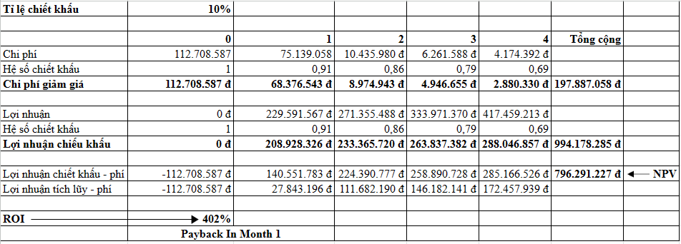
02
Tính ROI
Notes:
ROI là viết tắt của "Return on Investment," hay "Tỷ suất sinh lời từ đầu tư." Đây là một con số thống kê được sử dụng để đo lường tỷ suất lợi nhuận từ một đầu tư hoặc một chiến dịch tiếp thị. Đây là một trong những chỉ số quan trọng để đánh giá hiệu quả của một chiến dịch tiếp thị hoặc một đầu tư.

Slide 9
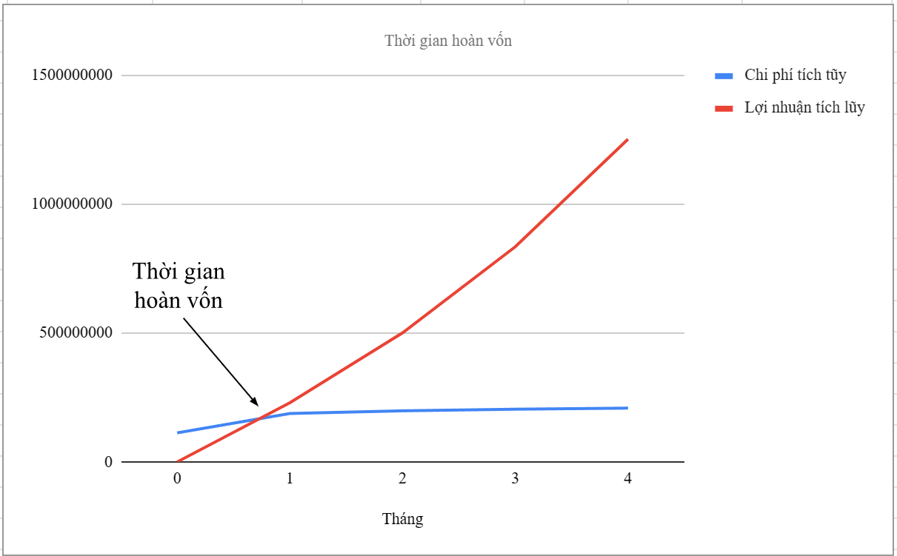
03
Tính PayBack
Tháng | Chi phí | Lợi nhuận | Chi phí tích lũy | Lợi nhuận tích lũy
0 | 112.708.587 đ | 0 đ | 112.708.587 đ | 0 đ
1 | 75.139.058 đ | 229.591.567 đ | 187.847.645 đ | 229.591.567 đ
2 | 10.435.980 đ | 271.355.488 đ | 198.283.625 đ | 500.947.055 đ
3 | 6.261.588 đ | 333.971.370 đ | 204.545.213 đ | 834.918.425 đ
4 | 4.174.392 đ | 417.459.213 đ | 208.719.605 đ | 1.252.377.638 đ
Notes:
PayBack : Thời gian hoàn vốn, là thời gian mà một dự án hoặc khoản đầu tư cần để thu hồi vốn ban đầu.
Thời gian hoàn vốn thường được sử dụng như một phương pháp đơn giản để đánh giá tính khả quan và rủi ro của một dự án hoặc khoản đầu tư. Tuy nhiên, nó không phản ánh giá trị thời gian của tiền, hoặc lợi ích tài chính sau thời gian hoàn vốn.

Slide 10
02
LẬP KẾ HOẠCH DỰ ÁN

Slide 11
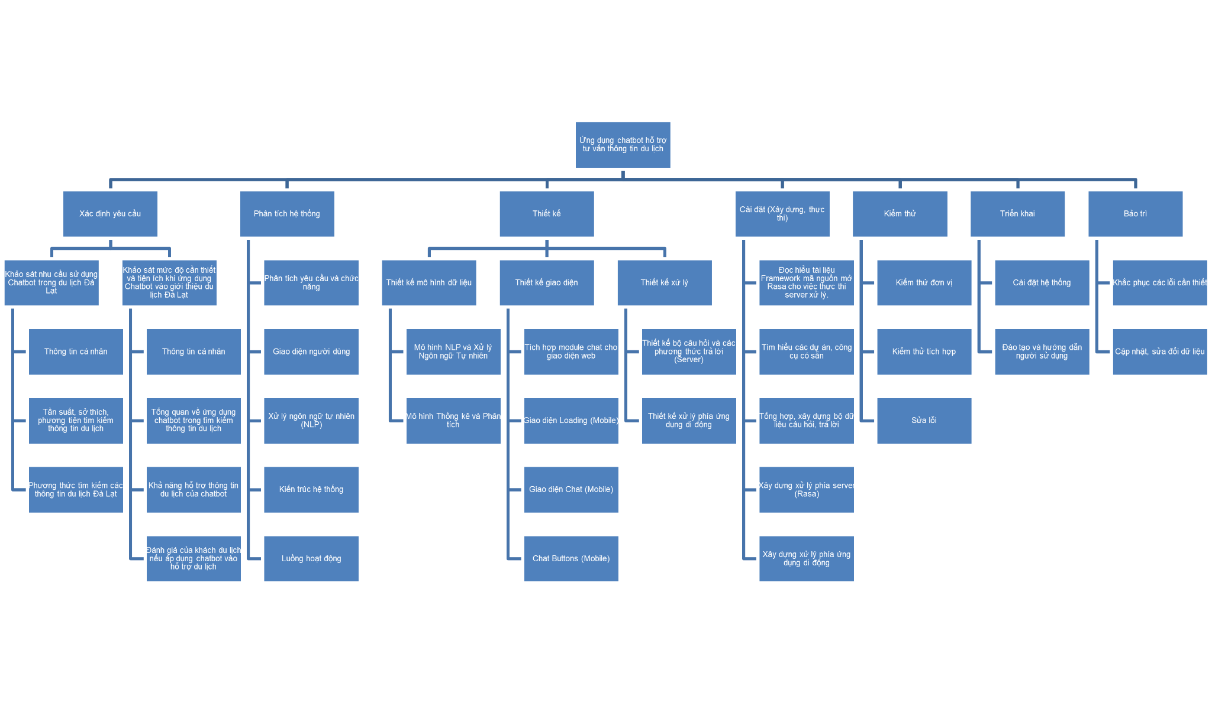
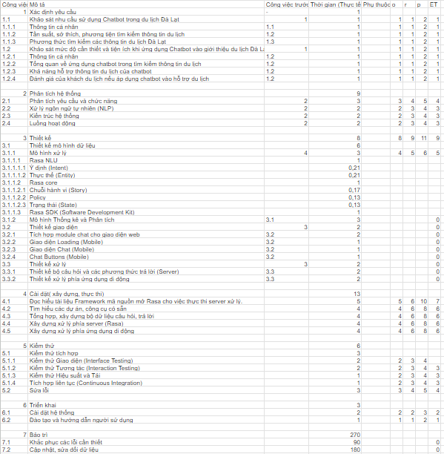
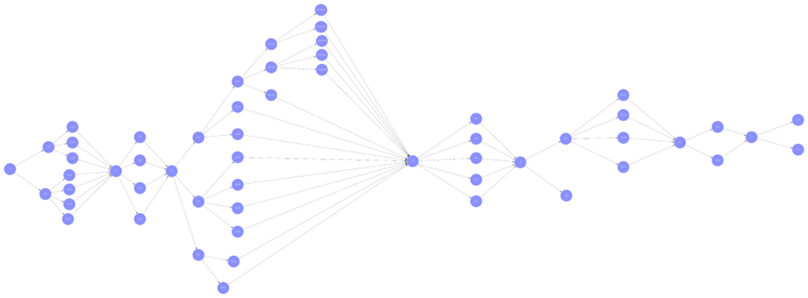
WBS
Sơ đồ mạng
Bảng công việc

Slide 12
Dự đoán chi phí hoàn thành dự án
Dự đoán tổng chi phí cho toàn dự án: 208,719,607 VND
Trong đó gồm những phần:
Chi phí về lương: 162,317,917VND, chiếm 65.35% dự án
Khắc phục lỗi, cập nhập, sửa đổi dữ liệu: 20,871,961 VND, chiếm 10% dự án
Chi phí khác: 10,435,980 VND chiếm 5% dự án
Ngoài đó cơ sở vật chất: 16,500,000VND chiếm 12.65% và cơ sở hạ tầng: 29,901,690 VND chiếm 7%

Slide 13
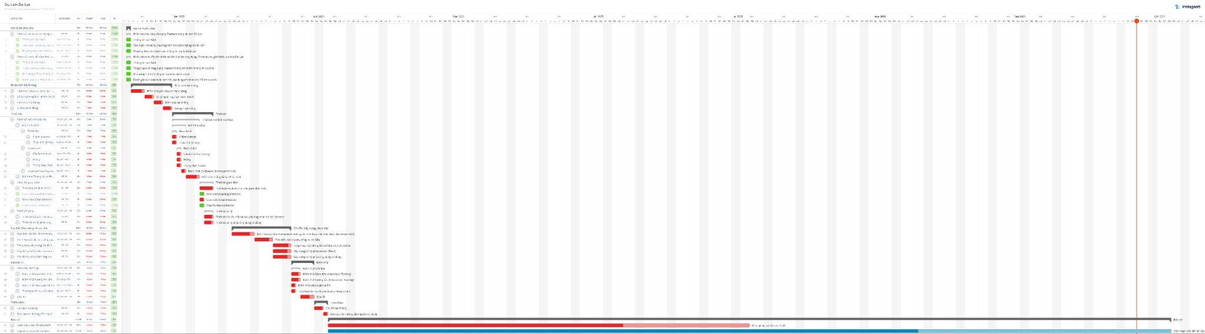
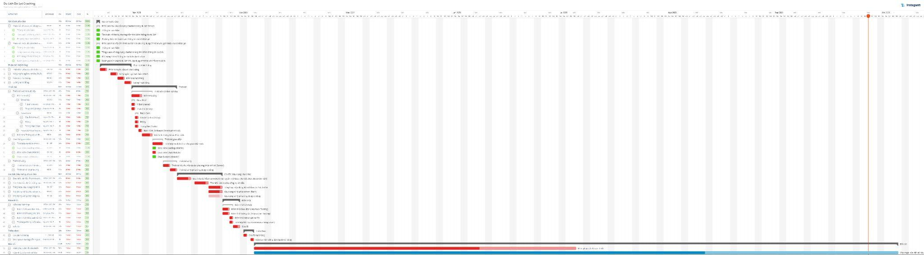
Crashing
Fast Tracking
Gantt
Notes:
Crashing, Fast tracking

Slide 14
Danh sách rủi ro
STT | Tên rủi ro | Vấn đề rủi ro
1 | Rủi ro về chi phí | Đang thực hiện dự án thì công ty phá sản
2 | Rủi ro về chi phí | Đối tác đột nhiên rút vốn
3 | Rủi ro về phạm vi | Đối tác yêu cầu phạm vi dự án gồm 4 chức năng, nhưng khi gần tới ngày bàn giao, cấp trên yêu cầu đối tác thêm 2 chức năng lớn.
4 | Rủi ro về nhân sự | Team 4 người đang thực hiện dự án, thì có 1 người nghỉ việc, rút khỏi dự án
5 | Rủi ro về thời gian | Từ rủi ro về nhân sự, làm chậm tiến độ ban đầu đưa ra vì phải mất thêm thời gian tuyển nhân sự để join vào dự án.
6 | Rủi ro về chất lượng | Đối tác yêu cầu thực hiện dự án trên Server của họ, tới ngày bàn giao dự án thì Server bị sập, bị hỏng hoặc bị hack

Slide 15
Áp dụng mô hình Agile/Scrum
Áp dụng Agile/Scrum vào dự án xây dựng ứng dụng chatbot tư vấn hỗ trợ thông tin du lịch giúp tăng cường quản lý dự án và tạo điều kiện cho sự linh hoạt trong quá trình phát triển. Để áp dụng mô hình Agile/Scrum vào dự án ta sẽ cần làm các việc sau:
Xác định sản phẩm (Product Backlog)
Lập kế hoạch Sprint
Thực hiện Sprint (Sprint Execution)
Kiểm thử và đánh giá (Sprint Review)
Ngoài ra mỗi ngày sẽ có daily meeting những thành viên trong team sẽ nêu ra những công việc mình đã làm được hôm trước, những công việc hôm nay mình làm và những công việc đang gặp lỗi để mọi người có thể hỗ trợ

Slide 16
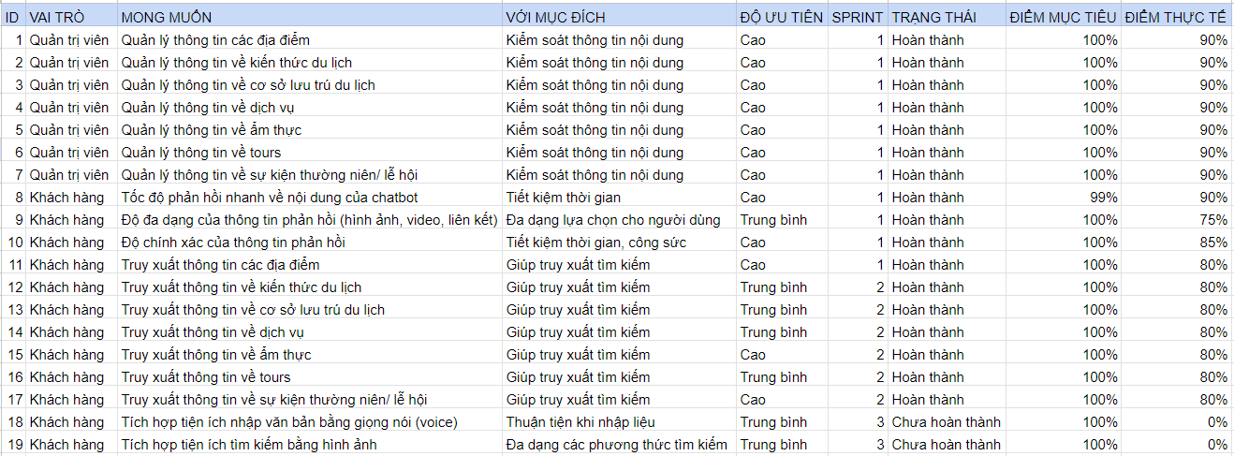
Product Backlog

Slide 17
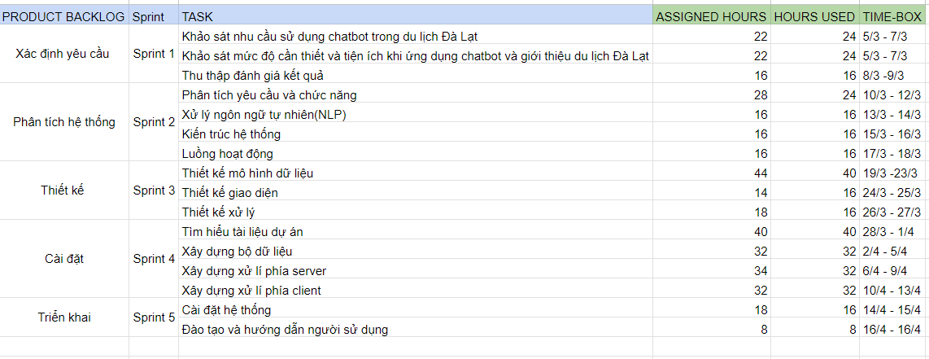
Sprint Backlog

Slide 18
03
THỰC THI

Slide 19
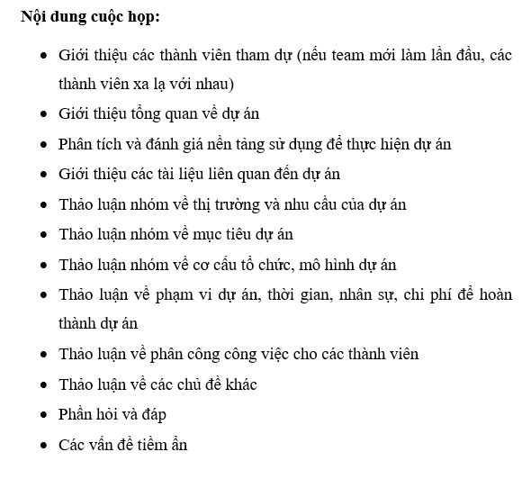
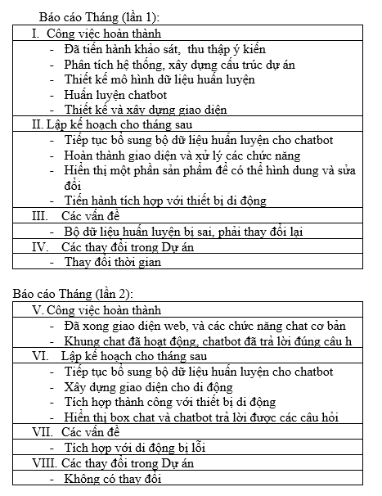
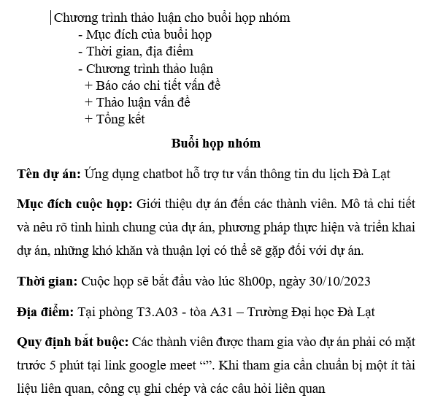
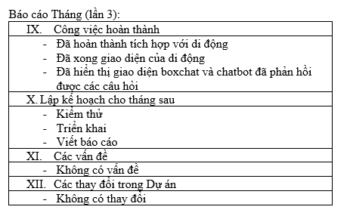
Các cuộc họp, thảo luận nhóm và Báo cáo tiến độ

Slide 20
04
KIỂM SOÁT

Slide 21
Giải pháp ngăn chặn vượt phạm vi và gia tăng chi phí
- Xác định và đặt rõ phạm vi dự án từ đầu
- Sử dụng mô tả công việc, biểu đồ WBS (Work Breakdown Structure), và bản mô tả phạm vi để mọi người hiểu rõ nhiệm vụ và yêu cầu của dự án
- Lập kế hoạch chi tiết với các công việc cụ thể, thời gian, và nguồn lực cần thiết
- Xác định các điểm cụ thể để đo lường tiến độ và chất lượng
- Thiết lập một quy trình quản lý thay đổi hiệu quả để xử lý các thay đổi trong phạm vi
- Mọi thay đổi đều phải được đánh giá và phê duyệt trước khi được thực hiện
- Theo dõi và kiểm soát tài nguyên như lao động, vật liệu, và thiết bị
- Nguồn lực luôn được phân phối đúng cách và không bị lãng phí
Notes:
- Sử dụng các công nghệ và công cụ quản lý dự án để theo dõi tiến độ, nguồn lực, và chi phí
- Công cụ như Microsoft Project, Jira, hay Trello có thể hỗ trợ quản lý thông tin dự án một cách hiệu quả
- Xác định và dự báo chi phí chi tiêu theo từng giai đoạn của dự án
- Thực hiện kiểm soát chi phí định kỳ và so sánh với ngân sách dự án
- Phân chia dự án thành các giai đoạn nhỏ để dễ dàng quản lý và theo dõi
- Xác định các mốc quan trọng và đảm bảo rằng chúng được đạt đến đúng thời điểm
- Đào tạo và phát triển nhóm làm việc để họ có thể hiểu rõ mục tiêu, phạm vi, và nguyên tắc quản lý chi phí của dự án
- Xác định các rủi ro có thể ảnh hưởng đến phạm vi và chi phí, lập kế hoạch đối phó và sẵn sàng xử lý mọi thay đổi không mong muốn

Slide 22
05
KẾT THÚC

Slide 23
THANK’S FOR
WATCHING !!!

